Slide 1
町田商工会議所
The Machida Chamber of Commerce and Industry
２ 町田商工会議所支援メニュー紹介

Slide 2
町田商工会議所
The Machida Chamber of Commerce and Industry
（１）経営相談支援事業
（２）経営改善セミナー、各種セミナー
（３）マル経融資
（４）まちだ創業スクール
（５）多摩ビジネスサポートセンター
（６）各種交流会事業
（７）町田私の好きなお店大賞
（８）共済制度事業
（９）労働保険事務代行事業
（１０）定期健康診断事業

Slide 3
町田商工会議所
The Machida Chamber of Commerce and Industry
（1）経営相談支援事業-1
経営指導員、記帳相談員が経営に関する様々なご相談にお応えします。また、経営指導員、記帳相談員に加え、専門性の高い相談等については各種専門家（弁護士、税理士、中小企業診断士等）と連携し、経営のお悩みにあたっていきます。
〇経営相談窓口 (経営指導員、記帳相談員による相談窓口)
■支援の内容
販路開拓・WEBマーケティング・金融・税務・記帳・人材育成・補助金相談・創業等
経営に関するお悩み
■相談方法
当所企業支援部までお問合せ下さい
TEL：042-724-6614
Mail：sodan@machida-cci.or.jp
■相談日
土曜・日曜・祝日を除く毎日9時～17時の間で経営相談を受け付けています。
また、事業所を訪問しての巡回相談も行っております。
Notes:
【スライド５】
（１）「町田創業プロジェクト」です。
起業・創業の支援については、町田市と、町田商工会議所、町田新産業創造センター、民間創業支援施設、金融機関が連携し、創業者を全面的にバックアップする「町田創業プロジェクト」という事業を展開しております。
こちらは、新たに起業・創業をされる方や、既に事業をされている方が新たな事業で別会社を立ち上げる、いわゆる「第２創業」をする際にもご活用いただけるメニューです。
町田商工会議所、町田新産業創造センター、ＢＵＳＯ ＡＧＯＲＡにて、１か月以上にわたり４回以上の相談もしくはセミナーを受講いただくと、市がその受講内容に関する証明書を発行します。
こちらを入手いただくと、法人設立時の登録免許税が半額になったり、後ほどご説明する市の融資制度において「創業資金」メニューを活用される際に、利息ゼロにてご利用いただけたりと、お得な特典が多くございます。
２０２２年度はこれまでに約３００名の証明書を発行しており、またセミナー等受講者同士の交流会なども開催してネットワークを拡げていただいております。
個別相談やセミナーは原則として無料ですので、少しでもご関心のある方はぜひご参加ください。

Slide 4
町田商工会議所
The Machida Chamber of Commerce and Industry
（1）経営相談支援事業-2
〇決算確定申告相談会 (当所委嘱税理士と経営指導員等による相談窓口)
■支援の内容
個人事業主の方を対象にした決算確定申告相談会
■相談方法
予約制となります
当所HPより専用申込フォームが御座います。
TEL：042-724-6614
■相談日 ※令和4年度分 （毎年同時期に開催予定）
日時：令和5年2月20日（月）～3月15日（水）※土日祝を除く。
時間：9時30分～12時30分、13時30分～16時30分 ※1時間単位の予約制
会場：町田商工会議所会館
費用：無料
※注意事項
記帳指導となります。代理入力等は行えませんのでお気を付けください。
Notes:
【スライド５】
（１）「町田創業プロジェクト」です。
起業・創業の支援については、町田市と、町田商工会議所、町田新産業創造センター、民間創業支援施設、金融機関が連携し、創業者を全面的にバックアップする「町田創業プロジェクト」という事業を展開しております。
こちらは、新たに起業・創業をされる方や、既に事業をされている方が新たな事業で別会社を立ち上げる、いわゆる「第２創業」をする際にもご活用いただけるメニューです。
町田商工会議所、町田新産業創造センター、ＢＵＳＯ ＡＧＯＲＡにて、１か月以上にわたり４回以上の相談もしくはセミナーを受講いただくと、市がその受講内容に関する証明書を発行します。
こちらを入手いただくと、法人設立時の登録免許税が半額になったり、後ほどご説明する市の融資制度において「創業資金」メニューを活用される際に、利息ゼロにてご利用いただけたりと、お得な特典が多くございます。
２０２２年度はこれまでに約３００名の証明書を発行しており、またセミナー等受講者同士の交流会なども開催してネットワークを拡げていただいております。
個別相談やセミナーは原則として無料ですので、少しでもご関心のある方はぜひご参加ください。

Slide 5
（1）経営相談支援事業-3
町田商工会議所
The Machida Chamber of Commerce and Industry
〇専門相談窓口 (当所委嘱専門家による相談窓口)
■支援の内容
複雑な税務や法律問題など、専門的な内容に関するご相談
・弁護士 契約内容のチェック、債権回収、損害賠償
・税理士 経理処理、法人・個人事業主の確定申告、決算
・社会保険労務士 就業規則の策定、賃金制度、社会保険、雇用関係の助成金
・弁理士 特許申請、商標、実用新案、知的財産のトラブル
・行政書士 許認可業種の創業、許認可申請、外国人雇用手続き
・司法書士 会社登記、不動産登記、定款のチェック
・中小企業診断士 経営革新計画などの中期経営計画策定支援
※他日本政策金融公庫、東京信用保証協会、東京都労働相談情報センター等
■費用・相談方法
費用：無料 （予約制となります）
当所企業支援部までお問合せ下さい TEL：042-724-6614
※相談日程については、各専門家により異なります。
Notes:
【スライド５】
（１）「町田創業プロジェクト」です。
起業・創業の支援については、町田市と、町田商工会議所、町田新産業創造センター、民間創業支援施設、金融機関が連携し、創業者を全面的にバックアップする「町田創業プロジェクト」という事業を展開しております。
こちらは、新たに起業・創業をされる方や、既に事業をされている方が新たな事業で別会社を立ち上げる、いわゆる「第２創業」をする際にもご活用いただけるメニューです。
町田商工会議所、町田新産業創造センター、ＢＵＳＯ ＡＧＯＲＡにて、１か月以上にわたり４回以上の相談もしくはセミナーを受講いただくと、市がその受講内容に関する証明書を発行します。
こちらを入手いただくと、法人設立時の登録免許税が半額になったり、後ほどご説明する市の融資制度において「創業資金」メニューを活用される際に、利息ゼロにてご利用いただけたりと、お得な特典が多くございます。
２０２２年度はこれまでに約３００名の証明書を発行しており、またセミナー等受講者同士の交流会なども開催してネットワークを拡げていただいております。
個別相談やセミナーは原則として無料ですので、少しでもご関心のある方はぜひご参加ください。

Slide 6
町田商工会議所
The Machida Chamber of Commerce and Industry
（2）経営改善セミナー、各種セミナー
年間を通じて経営、税務、労務、情報に関する様々な講習会を開催しています。充実した講師陣と講義内容で貴社の経営をバックアップします。
■セミナー内容
経営、税務財務、人材育成、販路開拓、情報化等経営に関するセミナー
■受講料
無料 ※材料費等別途有料も有り
■受講対象
経営者・従業員等
■申込
当所HP等で申込受付 ※令和5年4月以降公開予定
※当講習会は、産業競争力強化法に基づく特定創業支援事業として位置づけられており、講義を受講した創業者は登録免許税の
軽減措置、信用保証枠の拡大等の支援が適用されます。なお、適用を受けるためには一定の要件が必要になります。
経営改善セミナーだけでなく、時世に沿ったテーマのセミナーも随時開催しております。
令和4年度実績：インボイス制度、小規模事業者持続化補助金等各種補助金セミナー

Slide 7
（3）マル経融資-1
町田商工会議所
The Machida Chamber of Commerce and Industry
マル経融資（小規模事業者経営改善資金）とは・・・
小規模事業者の経営を支えるために、商工会議所の推薦にもとづき無担保・保証人不要で
融資される国（日本政策金融公庫）の融資制度です。
融資対象 | ① 常時使用する従業員が20人以下［商業・サービス業（宿泊業と娯楽業を除く）は5人以下］の法人・個人事業者の方
 | ② 最近1年以上、町田市内で事業を営んでいる方
 | ③ 町田商工会議所の経営指導を6か月以上受けている方 ※初めての方はまずご相談ください。
 | ④ 所得税、法人税、事業税、住民税について完納している方
 | ⑤ 商工業者であり、日本政策金融公庫の融資対象業種を営んでいる方
資金使途 | ●運転資金として ・買掛金の決済資金にしたい・従業員の採用、賞与などの一時的な支払資金にしたい ●設備資金として ・車両、機械が古くなったので買い替えたい
融資額 | 10万円～2,000万円 ※1,500万円を超える場合は、事業計画書の作成の他、日本政策金融公庫への定期的な進捗報告が必要となります。
返済期間 | 運転資金7年以内 設備資金 10年以内
据置期間 | 運転資金1年以内 設備資金 2年以内
担保・保証人 | 不要 ※信用保証協会の保証も不要です。
融資利率 | 年利 1.18％（令和5年2月1日現在） ※マル経融資の利率は固定金利です。金利は金融情勢によって変わることがあります。

Slide 8
（3）マル経融資-1
町田商工会議所
The Machida Chamber of Commerce and Industry
マル経融資（小規模事業者経営改善資金）とは・・・
小規模事業者の経営を支えるために、商工会議所の推薦にもとづき無担保・保証人不要で
融資される国（日本政策金融公庫）の融資制度です。
融資対象 | ① 常時使用する従業員が20人以下［商業・サービス業（宿泊業と娯楽業を除く）は5人以下］の法人・個人事業者の方
 | ② 最近1年以上、町田市内で事業を営んでいる方
 | ③ 町田商工会議所の経営指導を6か月以上受けている方 ※初めての方はまずご相談ください。
 | ④ 所得税、法人税、事業税、住民税について完納している方
 | ⑤ 商工業者であり、日本政策金融公庫の融資対象業種を営んでいる方
資金使途 | ●運転資金として ・買掛金の決済資金にしたい・従業員の採用、賞与などの一時的な支払資金にしたい ●設備資金として ・車両、機械が古くなったので買い替えたい
融資額 | 10万円～2,000万円 ※1,500万円を超える場合は、事業計画書の作成の他、日本政策金融公庫への定期的な進捗報告が必要となります。
返済期間 | 運転資金7年以内 設備資金 10年以内
据置期間 | 運転資金1年以内 設備資金 2年以内
担保・保証人 | 不要 ※信用保証協会の保証も不要です。
融資利率 | 年利 1.18％（令和5年2月1日現在） ※マル経融資の利率は固定金利です。金利は金融情勢によって変わることがあります。
新型コロナ対策マル経 ( R5.3.31まで ) 別枠1,000万円
運転資金10年以内、設備資金10年以内
運転資金3年以内、設備資金4年以内
不要
当初3年間0.28%、以降1.18％

Slide 9
（3）マル経融資-2
町田商工会議所
The Machida Chamber of Commerce and Industry
マル経融資（小規模事業者経営改善資金）は融資実行まで経営指導員との経営相談のみで実行されます。そのため、日頃からの経営指導員とコミュニケーションを取れていること
が大切です。自社の経営状況に関して共有をおこなっておくとよいです。
融資相談から入金までの期間の目安
・はじめての方・・・およそ１ヶ月 ・借り換えの方・・・およそ３週間
ご相談時にご用意いただくもの
・直近の確定申告書、決算書２期分 ・既存借入の返済予定表 ・見積書（設備資金の場合）
①
②
③
④
⑤

Slide 10
町田商工会議所
The Machida Chamber of Commerce and Industry
（4）まちだ創業スクール-1
まちだ創業スクールとは
◆東京都の補助事業として、夏から秋にかけて
開催する、創業者向けのセミナー
◆対象者は町田市内での創業を目指す方
※創業済み、市外の方も参加可能です。
◆特定創業支援事業の対象となる為、
まちだ創業プロジェクトへの適用も可能
◆コースを選択する事で
講義内容、受講スタイルを選択できる

Slide 11
町田商工会議所
The Machida Chamber of Commerce and Industry
（4）まちだ創業スクール-2
まちだ創業スクール 各コース紹介
１．プレセミナー 受講料無料
-創業のきっかけ、また下記コース受講への前段階として
８月にYoutubeでのライブ開催とし、11月頃まで公開
２．本格コース 受講料3,000円
-創業に係る知識習得の講義 （事業計画、融資、販路、税務 等）
-９月～１０月の土曜４日間 ※５時間
-当会館の会場で３０名定員。
３．副業コース 受講料1,000円
-副業、兼業、スモールビジネスに特化（事業計画、販路、オンライン化 等）
-１０月～１１月の平日６日間（１８時～２１時）
-Zoomを活用した、完全オンライン講の為、定員無。オンデマンドで何度でも見直し可能

Slide 12
町田商工会議所
The Machida Chamber of Commerce and Industry
（4）まちだ創業スクール-3
まちだ創業スクールの特徴
✔夜型オンラインを選択できるので、会社員/主婦の方もご参加可能！
✔10本×1時間の予習/復習動画付き！
✔講演講師による個別相談会（1時間オンライン）を実施！※無料
✔創業者同士の繋がりが増えます！
※令和4年度実施で計185名の受講生。リアル交流会やFacebook等
✔講義評価4.7(5段階）の講師陣に依頼！※令和3年実施データ
◆令和5年度は？？
現在企画案を東京都に申請中です。
開催の折には、令和4年度を踏襲した形での開催となります。
告知は町田市内の全世帯向けに案内チラシのポスティング、市関連施設、金融機関、ウェブ掲載を予定しております。

Slide 13
町田商工会議所
The Machida Chamber of Commerce and Industry
（5）多摩ビジネスサポートセンター
多摩ビジネスサポートセンターは、平成30年4月に東京都の補助金により町田商工会議所に支援拠点として設置された組織です。
■支援の内容
多摩地域の「事業承継」や「事業継続」などの経営課題を抱える小規模事業者を対象に、課題解決のために中小企業診断士などの専門家を派遣し、事業の円滑な承継と持続的発展をサポートしております。１社につき最大１２回まで無料で専門家の支援を受けることができます。
コーディネーターが経営状況をヒアリングし、登録している※２００名以上の専門家から最適な専門家を選定し、課題解決のサポートをおこなっており、年間約170社に900回の専門家派遣をおこなっています。
※中小企業診断士、社会保険労務士、税理士、行政書士、弁理士、弁護士、司法書士、Webコンサルタント、フー ドコーディネーター、エコアクション専門家、省エネの専門家、ISO導入専門家など、課題に応じて選定いたします。

Slide 14
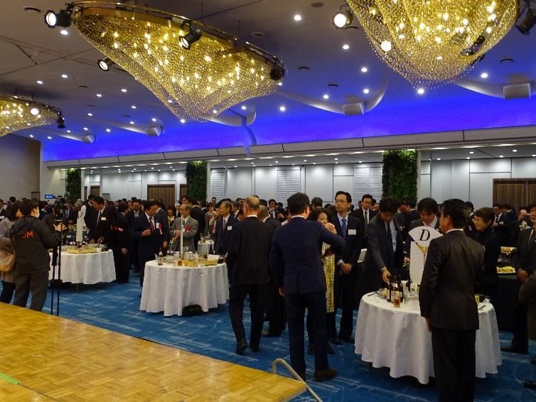
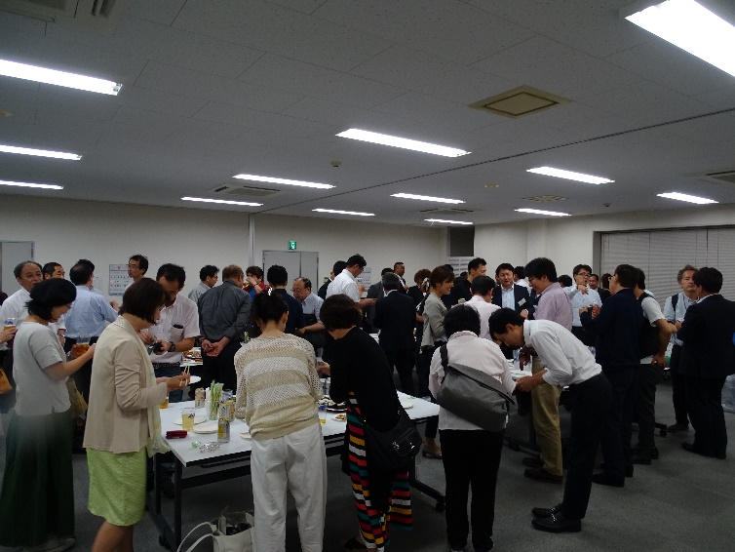
（6）各種交流会事業-1
町田商工会議所
The Machida Chamber of Commerce and Industry
異業種交流会やテーマ別、業種別、産学公交流、他商工会議所等の様々な視点からのビジネス交流会を1年間を通して開催しております。
■交流会内容
・広域ビジネス交流会
～町田、相模原、八王子でビジネスチャンスを～
日時：令和5年3月8日（水）14時～16時
会場：レンブラントホテル東京町田
参加費：2,000円/人
対象：町田商工会議所の会員事業所
申込：当所HPより（申込締切2月20日（月））
（※令和5年度開催予定）
・会員交流会
・新入会員交流会
・新年賀詞交歓会（新春会員の集い）
・各部会、支部主催交流会 他

Slide 15
（6）各種交流会事業-2
町田商工会議所
The Machida Chamber of Commerce and Industry
■青年部
次代への先導者となるべく資質向上に努め、中小企業ならびに地域経済の活性化
に貢献することを目的とし事業を行っております。
(入会資格) 当所会員事業所の経営者並びに会員事業者が推薦する方
年齢が満20歳以上、満49歳以下の方
町田商工会議所会員事業所の方
(会 費) 入会金5,000円、月会費2,000円（年会費24,000円）
(会員数) 105名
(交流事業) 青年部会員内の交流、他商工会議所青年部との交流会
■女性会
働く女性としての資質の向上を目指すとともに、女性ならではの豊富な感性と積極
的な行動力で、地域経済並びに社会福祉の増進の一助となるよう活動を行ってい
ます。
(入会資格) 町田商工会議所の会員事業所の女性経営者、役員、従業員の方
(会 費) 年会費5,000円
(会員数) 105名
(交流事業) 女性会会員内の交流、他商工会議所女性会との交流会

Slide 16
町田商工会議所
The Machida Chamber of Commerce and Industry
（7）町田私の好きなお店大賞
市内中小店舗の中で経営の合理化及び店舗近代化を図り、個性的で魅力あるお店作りを意欲的に行い、消費者へのサービス向上と地域商業振興の発展に寄与した優良店舗（小売業、サービス業、飲食業）を発掘し表彰を行います。
■表彰対象
市内に店舗を有する小売業・サービス業、飲食業事業者の健全な中小単独店舗
■表彰内容
小売業・サービス業・飲食業から「町田私の好きなお店大賞」として数店舗を表彰する。
※過去１７回、平均約６店舗（歴代８６店舗受賞）
■投票
ネット投票およびはがき投票
■表彰式
町田商工会議所議員総会時に表彰式を開催
■広報
町田商工会議所HP、町田市役所HP、他各種広報誌等で受賞の周知を行います。

Slide 17
（8）労働保険事務代行事業
町田商工会議所
The Machida Chamber of Commerce and Industry
町田商工会議所では、厚生労働大臣の認可を受けた労働保険事務組合として、労働保険の煩雑な事務作業を事業者に代わって事務を行います。
■事務組合へ委託するメリット
①労働保険料の申告や納付等の事務負担が軽減されます。
②保険料の額にかかわらず、３回に分けて納付できます。
③通常、労働保険に加入することができない中小事業主や役員、家族従事者の方も労
災保険に加入することができます。（特別加入制度）
■事務組合への加入要件
町田市内の事業所で当所の会員であり、１名以上の従業員がいること。
■事務委託手数料
【労災保険分】（年間 ※税別）
労災（概算）保険料の１０％相当額 ※労災と特別加入の合算金額
※ただし、金額が３,６００円未満である場合は、一律３,６００円とします。
【雇用保険分】（月額 ※税別）
被保険者人数に応じる。
※１～４名：７００円、５～１５名：１,０００円、１６名～３０名：１,４００円、３１名以上：５０円×人数
Notes:
続いて、（１２）「企業等立地奨励制度」です。
この事業は、町田市内に事業所を新しく設ける、または既に事業所を所有しており増設を行う、そのような事業者に対して、規模要件を満たした際に奨励金を交付する制度となります。
まず、奨励金のポイントとして、３点ご案内いたします。
１つ目ですが、奨励金は原則として前払いでお支払いするため、これから土地を買おう、建物を建てようという際に、投資の初期費用にも充てられるという点です。
次に、工場機能については敷地面積１，０００㎡以上、事務所機能については延床面積５００㎡以上から対象になるという、この種の奨励金では比較的小規模の事業所から対象となる点です。
続いて、立地のエリアや業種を特定していないため、幅広く事業者の皆さまにご利用いただけるという点です。

Slide 18
町田商工会議所
The Machida Chamber of Commerce and Industry
（9）共済制度事業
事業主や従業員の方々の福祉促進の為の生命共済や、社内社外の様々なリスクに対する備えとして、割安な価格で安心の保障（補償）をご用意しております。
■福祉団体定期保険「生命共済制度」
1口800円からと割安な掛金で幅広い保証を受けられます。
(メリットポイント)
①割安な掛金で幅広い保障
②商工会議所独自の給付制度が充実
③配当金あり（毎年収支計算し剰余金があれば）
④１年更新で医師の診査なし
⑤業務上・業務外を問わず24時間保障
その他、退職金共済制度、小規模企業共済制度等のニーズに沿った共済、保険制度を
ご用意しております。
※団体申込による保険料割引での加入メリットがあります。

Slide 19
町田商工会議所
The Machida Chamber of Commerce and Industry
（１０）定期健康診断
事業主や従業員の方々の健康管理にお役立ていただけるように、毎年3月と8月に定期健康診断及び特定検診・生活習慣病検診を実施しています
■日時
毎年3月と8月
■会場
町田商工会議所、忠生市民センター、町田市立総合体育館他
■実施内容
定期健康診断及び特定検診・生活習慣病検診
〇労働安全衛生規則に基づく定期健康診断、特定検診（メタボリックシンドローム
内臓脂肪症候群）にも対応できますので、職場（健保組合）の健康管理にも最適です。
〇法定検診の他、オプション検診も受信可能です。
〇婦人科検診も実施しています。従業員の方だけでなく、ご家族の方も受診できます。

Slide 20
町田商工会議所
The Machida Chamber of Commerce and Industry
ご清聴ありがとうございました。

